Slide 1
세일스 컴바인
201410697 양지원
201615383 김성연

Slide 2
CONTENTS
01
02
03
04
프로젝트 주제 & 목적
프로젝트 구현
팀원 별 역할
GitHub URL

Slide 3
01
프로젝트 주제 & 목적

Slide 4
01.
프로젝트 주제 & 목적
여러 사이트의 세일정보를 모아서 보기 쉽게
제공해주는 사이트

Slide 5
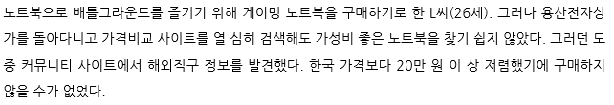
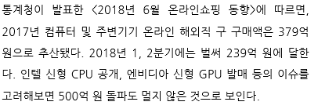
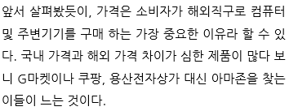
01.
프로젝트 주제 & 목적

Slide 6
01.
프로젝트 주제 & 목적
세일 정보를 게시하는 사이트는 기간 한정 특가 정보들을 게시하여
소비자로 하여금 저렴한 가격에 구매를 할 수 있도록 도움
많은 사이트 회원들이 유용한 최신 세일 정보를 게시하여
다양한 상품의 세일 정보를 빠르게 얻을 수 있음

Slide 7
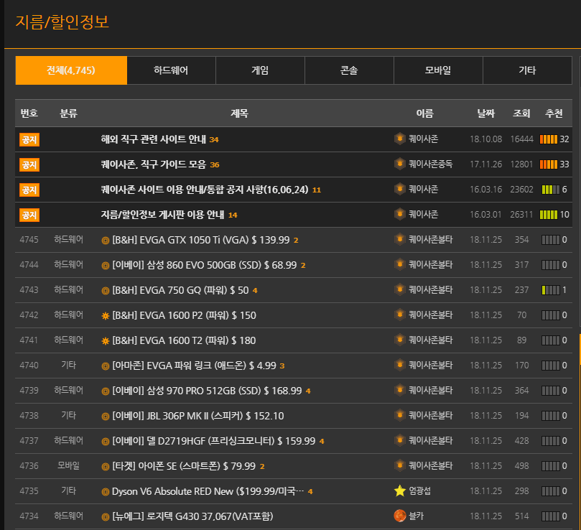
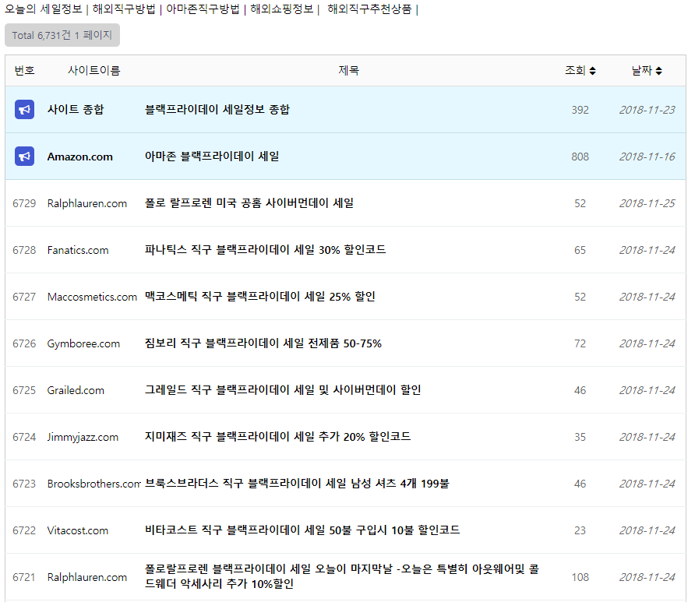
01.
프로젝트 주제 & 목적
퀘이사존 세일 게시판
세븐존 세일 게시판

Slide 8
01.
프로젝트 주제 & 목적
여러 사이트에 일일이 들어가지 않아도 사이트 별 로 세일 정보를
열람할 수 있도록 크롤링 구현
게시판 형식보다 가독성 이 높은 페이지 구성
본 프로젝트에서는 하드웨어 와 해외 직구 상품들의 세일정보만을
게시하는 것으로 한정

Slide 9
02
프로젝트 구현

Slide 10
02.
프로젝트 구현
직구팡
https://www.pangdeals.com/
아싸직구
http://www.ajpeople.com/bbs/board.php?bo_table=hotdeal
세븐존
https://www.sevenzone.com/bbs/board.php?bo_table=coupon
하드웨어 배틀
http://www.hwbattle.com/bbs/board.php?bo_table=bestbuy
퀘이사존
https://quasarzone.co.kr/
쿨엔조이
http://www.coolenjoy.net/

Slide 11
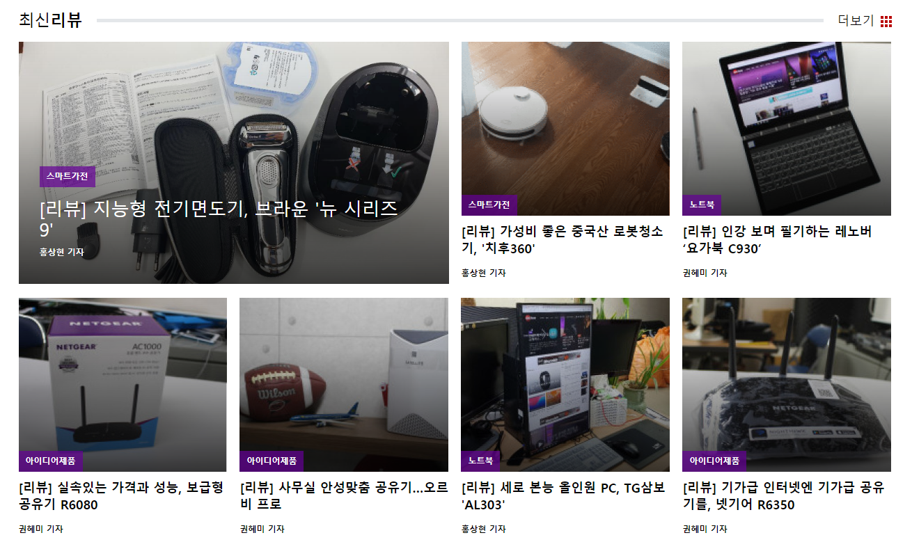
02.
프로젝트 구현

Slide 12
02.
프로젝트 구현
Time
프로젝트 수행 내용
크롤링 구현, 서버 구축
11/27
~ 12/4
파이썬 DB 연동, 주기적인 크롤링 구현,
가독성 높은 페이지 구현
12/4
~12/10

Slide 13
02.
프로젝트 구현
PHP
MySQL
Bash Shell Script
Python

Slide 14
03
팀원 별 역할

Slide 15
03.
팀원 별 역할
양지원
크롤링 구현
서버,DB 구축
김성연
크롤링 구현
웹페이지 구성

Slide 16
04
GitHub URL

Slide 17
04.
GitHub URL
https://github.com/AmbosingAndCheeseB/ITSeminarProject

Slide 18
Thank you
감사합니다

